Slide 1
Groene blaadjes!
woensdag 10 november

Slide 2
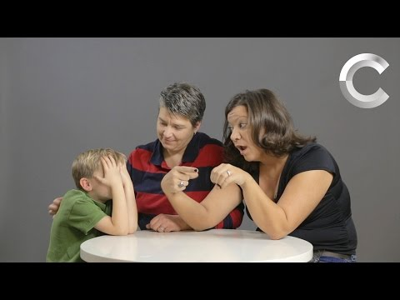
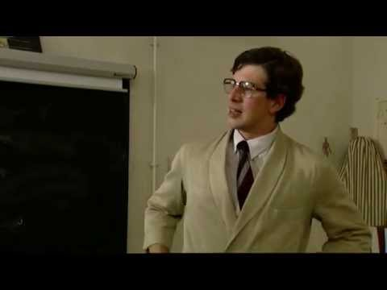
VRAAG VAN VANDAAG:
Mag het strafrecht een leeftijd bepalen waarop jongeren seks hebben? (nu 16 j of 14 j (leeftijdsverschil niet groter dan 2 jaar)
https://youtu.be/a3MyLt6l5n0: Birds and Bees

Slide 3
Stapelbed (Anna Vercammen)
Zijn huis rook naar het huis van mijn grootouders. Op zijn kamer stond een stapelbed. We wilden zijn ouders doen geloven dat we ons hielden aan
de van
gestapelde de
structuur matrassen
en de tussenruimtes.
‘s Ochtends lieten we de slaapzak luchten van het het onderste bed. Het moest geloofwaardig blijven. Het cultiveren van kinderlijke onschuld bleef lang één van mijn topprioriteiten.

Slide 4
LOLITA
Vladimir Nabokov, oorspronkelijk een Rus kwam door allemaal culturele omzwervingen in Amerika terecht. Daar schreef hij deze roman. Geen enkele Amerikaanse uitgever durfde er zijn vingers aan te branden vanwege het thema: de liefde van een oudere man voor een dertienjarig meisje. Uiteindelijk werd het in 1955 uitgegeven door Olympia Press in Parijs. Hoofdpersoon Humbert Humbert legt zijn relatie met Lolita uit aan de jury die over hem moet oordelen. Zelfs de verstoktste tegenstanders gingen door de knieën.

Slide 5
De 45 jaar oude professor Humbert Humbert raakt seksueel geobsedeerd met een meisje van 14. Hij besluit te gaan trouwen met haar moeder om zo dichter bij haar te komen. Wanneer de moeder bij een verkeersongeval om het leven komt, werkt dat alleen maar in zijn voordeel. Het meisje is nu emotioneel afhankelijk van hem en hij maakt daar gemakkelijk misbruik van.

Slide 6
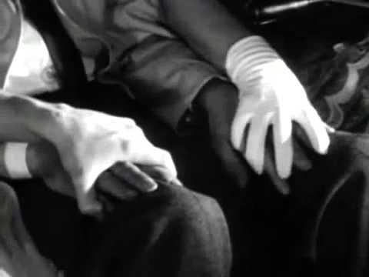
Verfilmd:
1962: Stanley Kubrick

Slide 7
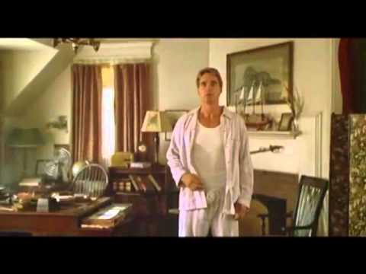
1997 : Adrian Lyne

Slide 8
“Lolita, mijn levenslicht, mijn lendenvuur. Mijn zonde, mijn ziel. Lo-lie-ta: de tongpunt daalt drie treden het gehemelte af en tikt bij drie tegen de tanden. Lo. Lie. Ta.
Ze was Lo, gewoon Lo, als ze met haar één meter vijftig ‘s ochtends met één sok aan stond. Ze was Lola in een lange broek. Ze was Dolly op school. Ze was Dolores als ze ergens haar naam onder zette. Maar in mijn armen was ze altijd Lolita.
Had ze een voorgangster? Ja zeker, nou en of. In feite was er misschien wel helemaal geen Lolita geweest als ik niet al eens een zomer een eerste kindmeisje had bemind. In een vorstendom aan zee. O, wanneer? Zowat evenveel jaar voor Lolita werd geboren als ik die zomer oud was.

Slide 9
Bij een moordenaar kun je altijd vertrouwen op een zwierige prozastijl. Dames en heren van de jury, bewijsstuk nummer één is wat de afgunst werkte van de serafijnen, de misleide, eenvoudige, edelgevleugelde serafijnen. Bekijk u dit doornenkluwen.”

Slide 10
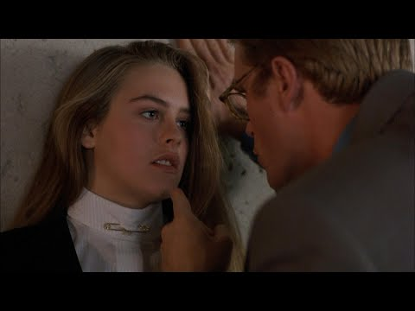
LOLITA LANA DEL REY

Slide 11
Mieke Maaike’s obscene jeugd
Van Louis Paul Boon verscheen in 1972 het frivool-erotische boekje ‘Mieke Maaike’s obscene jeugd’. Dit vrolijke verhaal over de vroegrijpe en seksueel onverzadigbare Mieke Maaike is een parodie op de pornografische roman. Natuurlijk kwam daar veel commentaar op…

Slide 12
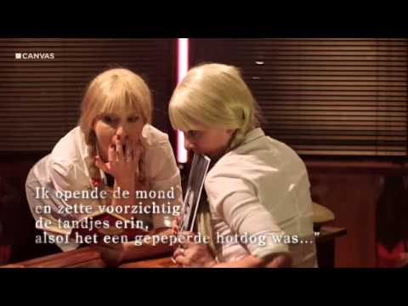
Het Geluidshuis / Audiofilms (16+) - Spotify

Slide 13
Death in Venice Luchino Visconti 1971
-> gebaseerd op ‘Der Tod in Venedig’ van Thomas Mann.
-> Gustav Van Aschenbach (gebaseerd op Gustav Mahler) is een componist die op reis is in Venetië en wordt in zijn hotel bezeten van de jongen Tadzio. Hij praat nooit met de jongen.Op dat moment is er een cholera-epidemie die voor de vakantiegangers wordt verzwegen. Uiteindelijk moeten ze in het hotel blijven. Gustaf sterft terwijl hij Tadzio openlijk begluurt.

Slide 14


Slide 15
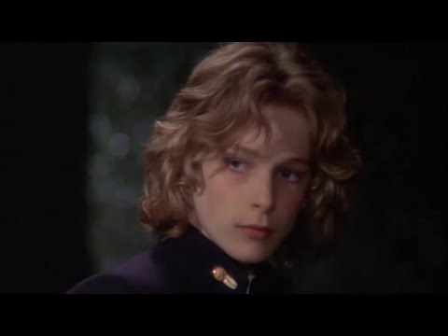
Wicked Game LANA DEL REY

Slide 16
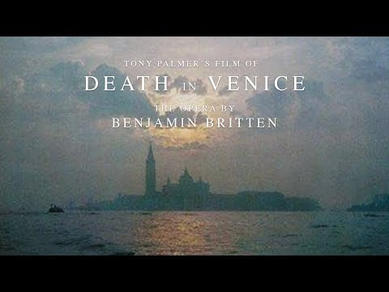
Opera-bewerking: Benjamin Britten 1973

Slide 17
American Beauty Sam Mendes 1999
Lester Burnham (Kevin Spacey) leeft zijn saaie leven in een buitenwijk. Hij heeft nauwelijks binding met zijn vrouw en zijn dochter. Hij wordt aangetrokken tot Angela, de vriendin van zijn dochter die openlijk met hem flirt en hij koopt marihuana bij zijn nieuwe buurjongen Ricky. Door deze twee feiten verandert zijn leven grondig. Hij lijkt zijn droomleven eindelijk te leven…

Slide 18
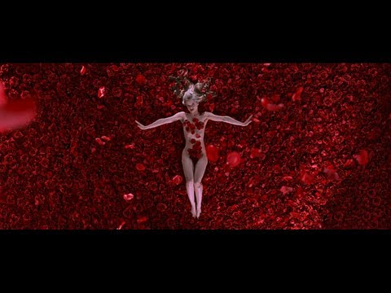
Volledige film: https://youtu.be/2FI-sJVWtzQ

Slide 19
CALL ME BY YOUR NAME lUCA GUADAGNINO 2018
Call Me by Your Name is een Italiaans-Amerikaanse film uit 2017 die geregisseerd werd door Luca Guadagnino. Het is een verfilming van de gelijknamige roman van schrijver André Aciman. De hoofdrollen worden vertolkt door Timothée Chalamet, Armie Hammer en Michael Stuhlbarg.
Professor Perlman is een archeoloog en kunsthistoricus. In 1983 brengt hij de zomermaanden samen met zijn echtgenote Annella en zeventienjarige zoon Elio door in een vakantiehuis in Italië. De familie wordt tijdens deze periode vergezeld door Oliver, een Amerikaanse promovendus. De jonge Elio brengt veel tijd door met Oliver en ontwikkelt al snel gevoelens voor de zelfverzekerde Amerikaan.

Slide 20
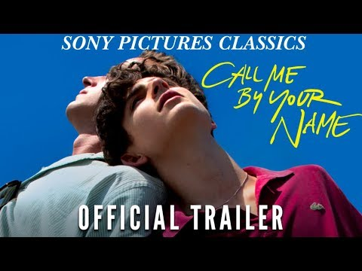
Nog tot 26/11 te bekijken via: https://www.vrt.be/vrtnu/a-z/call-me-by-your-name/

Slide 21
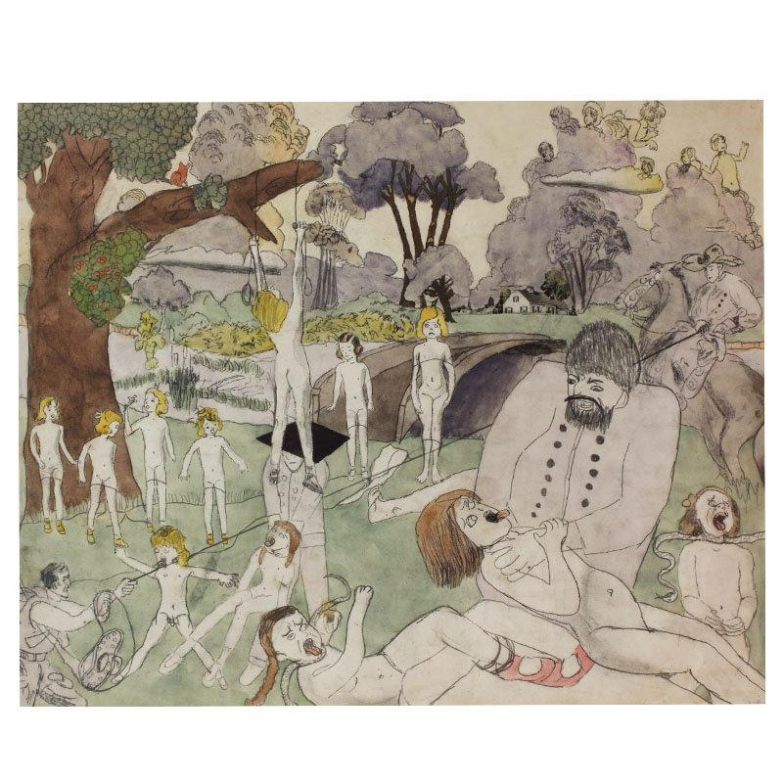
HENRY DARGER
Notes:
Henry Darger (1892-1973) is een van de beroemdste outsider art kunstenaars. Hij groeide op in Chicago en bracht na het overlijden van zijn moeder een groot deel van zijn jeugd door in een berucht tehuis in Illinois. Na een ontsnapping keerde hij terug naar de stad en werkte als conciërge in ziekenhuizen. Hij leidde een geïsoleerd leven en bracht het grootste deel van zijn tijd alleen door. Darger ontplooide zich als schrijver en kunstenaar.

Slide 22
http://ensembles.mhka.be/items/5861
In the Realms of the Unreal is het verhaal van zeven kleine meisjes – de Vivian Girls – die eropuit trekken om ontvoerde kinderen te redden die tot slaaf zijn gemaakt door volwassen Glandelinianen. De helden in dit verhaal zijn altijd de kinderen, de slechteriken zijn typisch volwassenen. Dit verhaal van oorlog en vrede, van goed versus kwaad, loopt min of meer parallel met gebeurtenissen in de Amerikaanse Burgeroorlog.

Slide 23
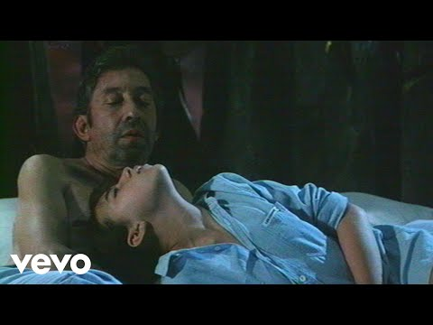
LEMON INCEST SERGE & CHARLOTTE GAINSBOURG

